Slide 1

Cidades Inteligentes Sustentáveis
Secretaria de Telecomunicações
Departamento de Inclusão Digital

Slide 2
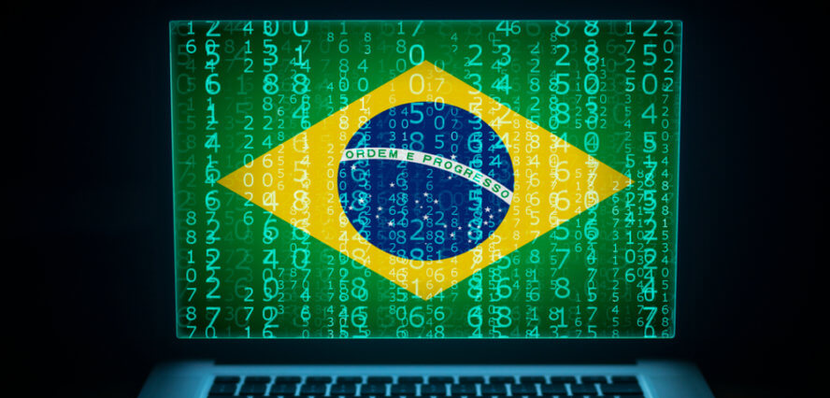
Dados sobre o Brasil

Slide 3
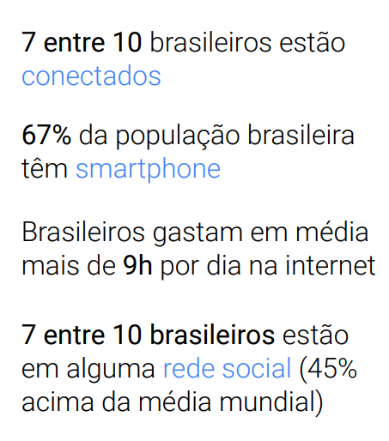

Dados
Brasil
Fonte: Google

Slide 4
Dados
Brasil
Nos últimos 4 anos, o consumo de vídeo online cresceu 135%;
86% dos brasileiros conectados assistem a vídeos online.
O Brasil tem o 3º watch time de YouTube em todo o mundo.
9 entre 10 brasileiros usam YouTube para obter algum conhecimento.
4ª maior população online do mundo
Fonte: Google

Slide 5


Slide 6


Cidades
Inteligentes
  Escola norteamericana:
  enfoca o aspecto tecnológico, todas as soluções online.
  Visão corporativa
  Escola europeia:
  considera a interação de aspectos econômicos, culturais, humanos, sociais, ambientais e tecnológicos. Soluções podem ser online e offline. Visão institucional

Slide 7

Principais Atores

Slide 8
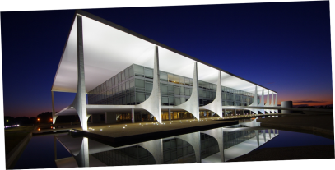
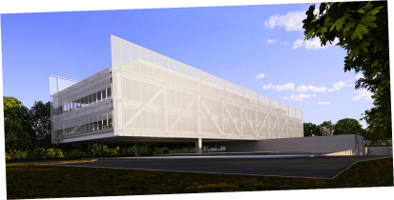
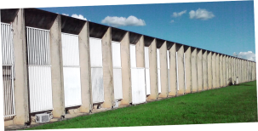
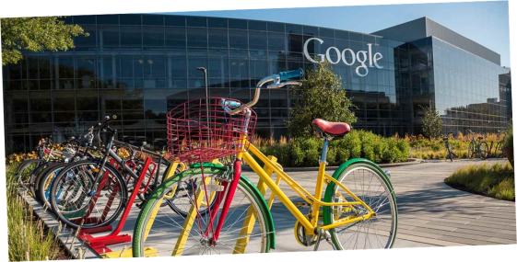
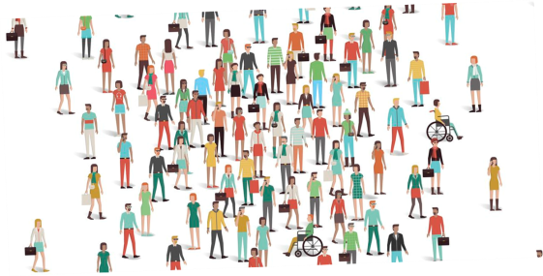
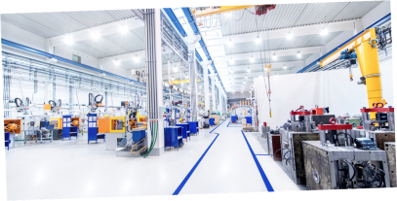
Principais atores
Poder Público Federal
Poderes Públicos Estaduais e Municipais
Academia
Indústria
Setor Privado
Cidadão

Slide 9
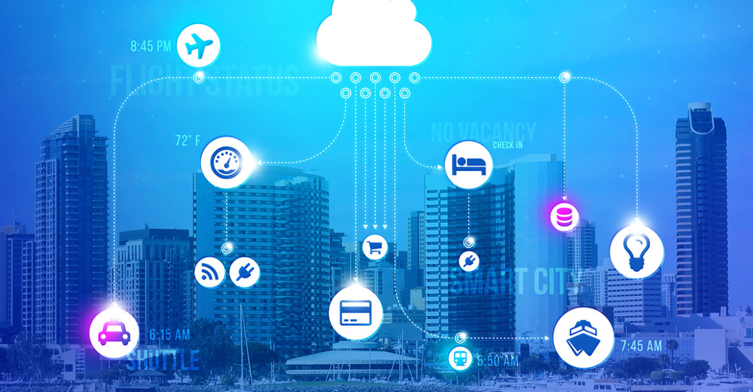
Soluções
Inteligentes

Slide 10
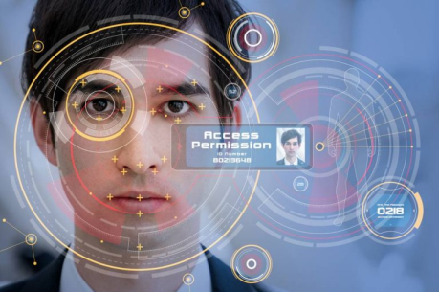
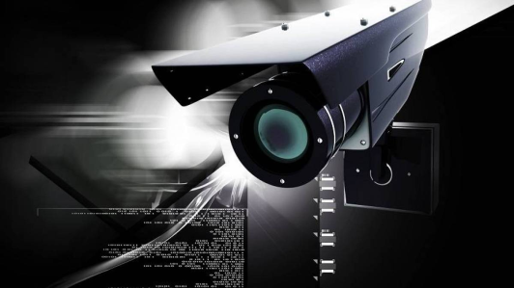
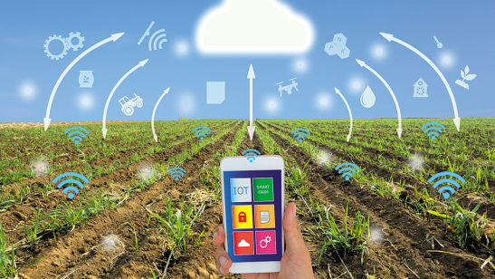
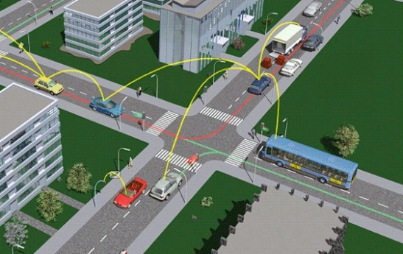

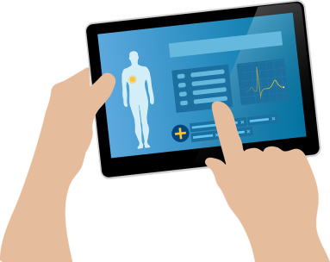
Soluções inteligentes
Identificação facial
Câmeras de Segurança Inteligentes
Monitoramento de lavouras
Gestão Escolar
Prontuário Eletrônico
Mobilidade Urbana

Slide 11
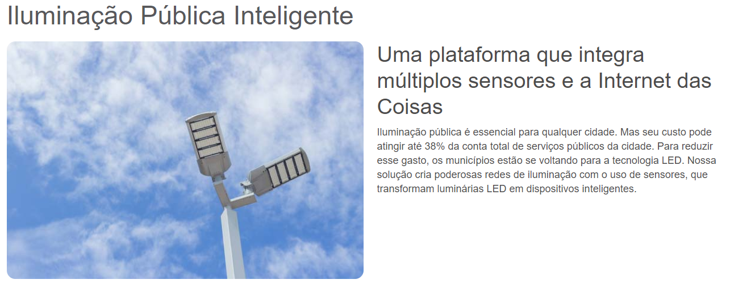
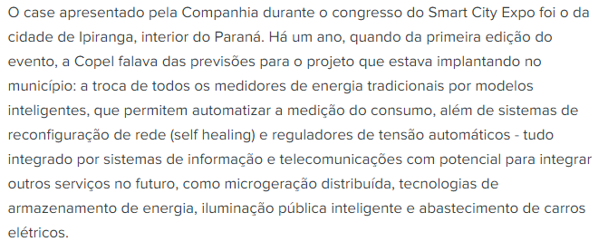
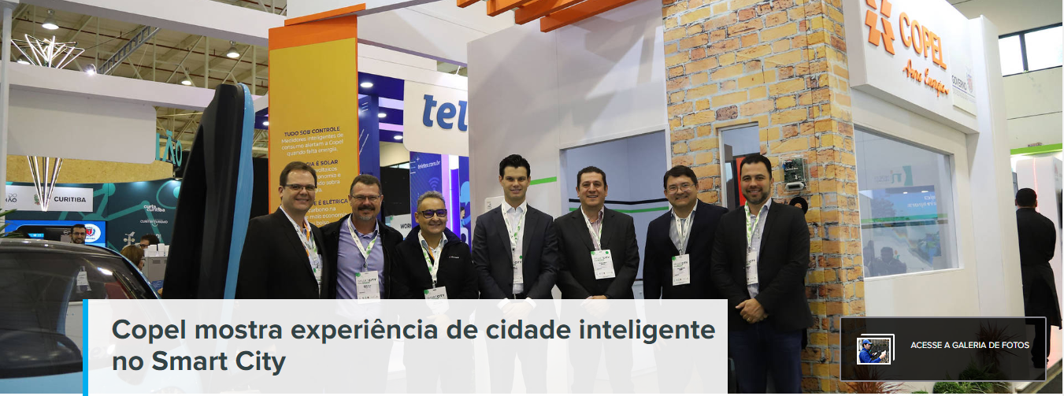
Soluções inteligentes

Slide 12
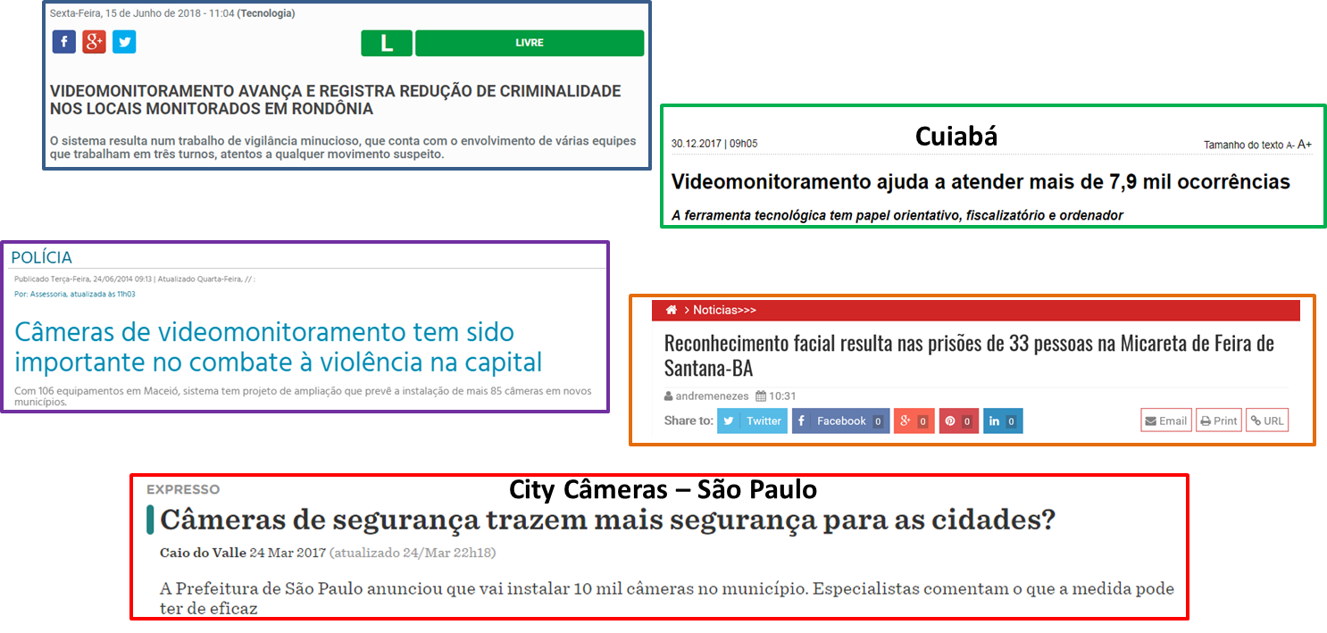
Soluções inteligentes

Slide 13


Slide 14


Slide 15
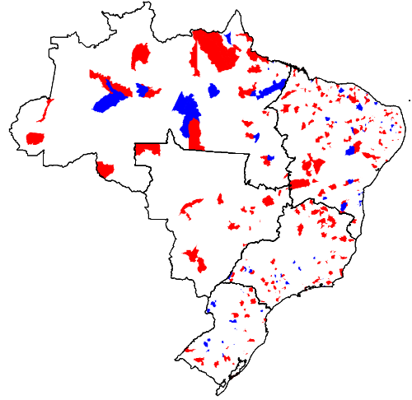
Números
Originais:
Região Nordeste:
34 Piloto
119 PAC
Região Norte:
13 Piloto
34 PAC
Região Centro-Oeste:
1 Piloto
17 PAC
Chamada 2012
Projeto Piloto – 77 municípios
Chamada 2013
PAC – 262 municípios
Região Sul:
15 Piloto
24 PAC
Região Sudeste:
14 Piloto
68 PAC

Slide 16
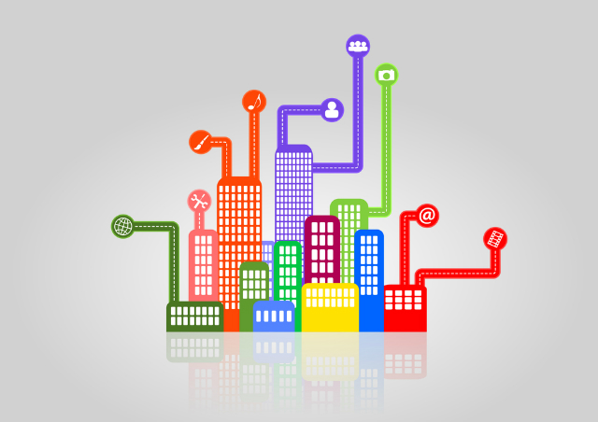
Cidades Digitais
Números:
  Implantadas: 160 cidades
    Fase 1 (Piloto):72
    Fase 2 (PAC): 88
  2019:39 já instaladas

Slide 17
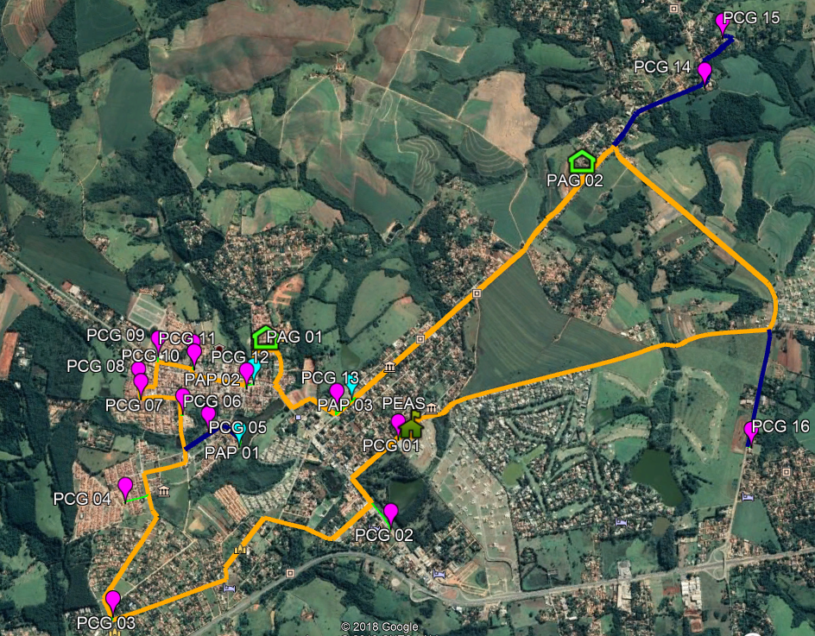
Cidades Digitais

Slide 18

Políticas Públicas

Slide 19
DECRETO Nº 9.612/2018
Dispõe sobre políticas públicas de telecomunicações:
Art. 6º O Ministério da Ciência, Tecnologia, Inovações e Comunicações promoverá a implantação de infraestrutura e de serviços baseados em TIC destinadas ao desenvolvimento de cidades digitais e inteligentes, por meio das seguintes iniciativas:
[...]
§ 1º A implantação de infraestrutura para cidades inteligentes sucederá o programa de Cidades Digitais, do Ministério da Ciência, Tecnologia, Inovações e Comunicações.

Slide 20
DECRETO Nº 9.854/2019
Institui:
O Plano Nacional de Internet das Coisas e
A Câmara de Gestão e Acompanhamento do Desenvolvimento de Sistemas de Comunicação Máquina a Máquina e Internet das Coisas
Define:
“Art. 4º Ato do Ministro de Estado da Ciência, Tecnologia, Inovações e Comunicações indicará os ambientes priorizados para aplicações de soluções de IoT e incluirá, no mínimo, os ambientes de saúde, de cidades, de indústrias e rural.”

Slide 21
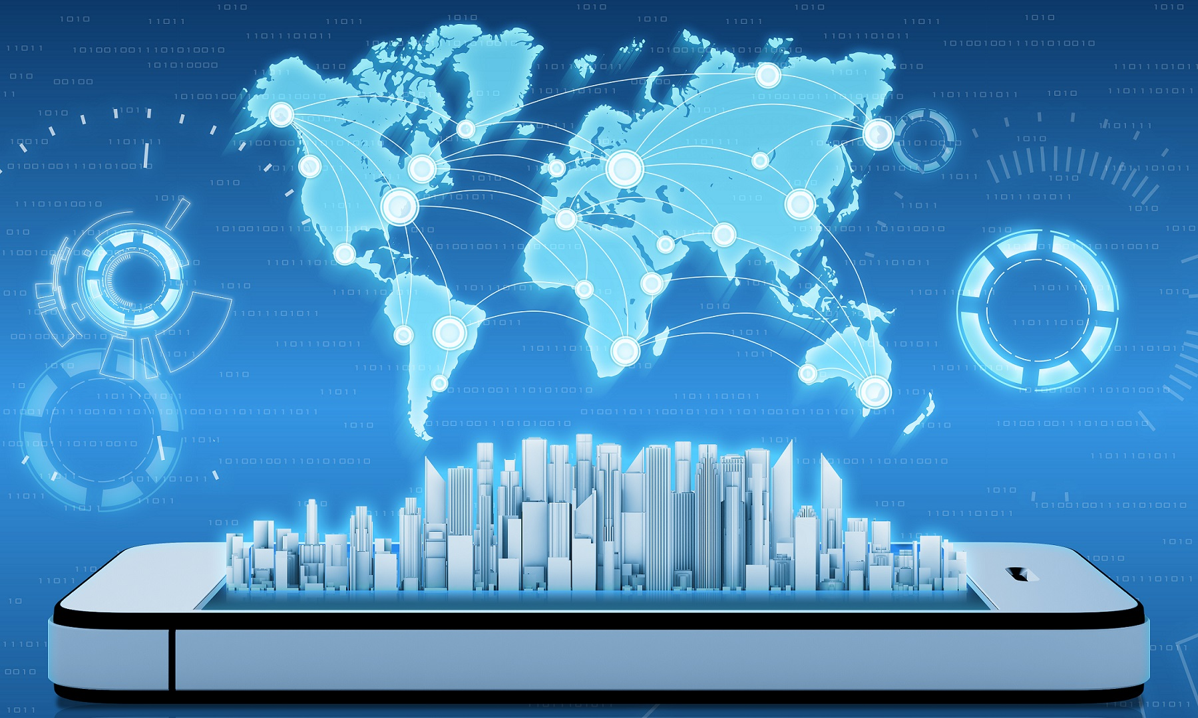

Smart Sustainable Cities

Slide 22
SMART SUSTAINABLE CITIES MATURITY MODEL
SG-20 abril de 2019
O que é uma cidade inteligente sustentável?
É uma cidade inovadora, que utiliza as tecnologias da informação e comunicação (TICs) e outros meios para melhorar a qualidade de vida, a eficiência da operação dos serviços urbanos e a produtividade sustentável, garantindo que sejam atendidas as necessidades das gerações atuais e futuras em relação aos aspectos econômicos, sociais, ambientais e culturais.

Slide 23
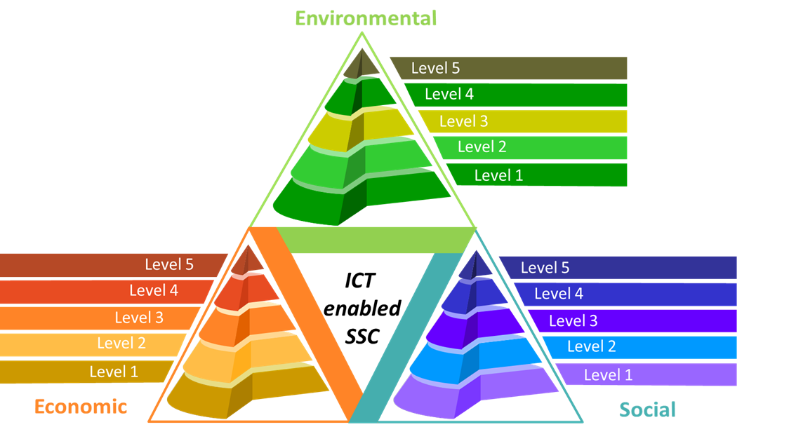
SMART SUSTAINABLE CITIES MATURITY MODEL

Slide 24
SMART SUSTAINABLE CITIES MATURITY MODEL
Verticais do modelo:
Estratégia
Infraestrutura
Dados
Serviços e Aplicações
Modelo Avaliativo
Indicadores

Slide 25
SMART SUSTAINABLE CITIES MATURITY MODEL
Planejamento
Alinhamento
Desenvolvimento
Integração
Otimização
Nível 1
Nível 2
Estratégia
Nível 3
Nível 4
Nível 5

Slide 26
SMART SUSTAINABLE CITIES MATURITY MODEL
- Níveis de maturidade por dimensão, tópico e KPI:
DIMENSÃO | TÓPICO | KPIS | NÍVEL DE MATURIDADE 5
 |  |  | NÍVEL DE MATURIDADE 4
 |  |  | NÍVEL DE MATURIDADE 3
 |  |  | NÍVEL DE MATURIDADE 2
 |  |  | NÍVEL DE MATURIDADE 1
Econômico | Infraestrutura de TIC | Residências com acesso à Internet | Linha de base | 30% | 40% | 60% | 80%
 |  | Espaços públicos conectados à Internet | Linha de base | 25% | 50% | 70% | 90%
Indicadores

Slide 27

Programa
Brasileiro para
cidades inteligentes
Sustentáveis

Slide 28
Do Programa
Baseado nas recomendações da UIT:
  Smart Sustainable Cities Maturity Model; e
  Assessment Framework for Digital Transformation of Sectors in Smart Cities.
Objetivo: promover a adequação e a implantação da infraestrutura metropolitana de redes de telecomunicações, possibilitando sua integração com serviços e soluções para cidades inteligentes sustentáveis

Slide 29

Cidades
Inteligentes
Infra básica
Backhaul
Gestão e internet
Aplicações
Cidades sem
rede metropolitana
Cidades com
rede metropolitana
Cidades com
rede metropolitana e gestão
*

Slide 30

Próximos passos
Atuação Conjunta com o Ministério do Desenvolvimento Regional – MDR;
Diretrizes;
Definição dos indicadores;
Grupos Temáticos;
Lançamento: 05/12/2019
Câmara para
Cidades Inteligentes

Slide 31



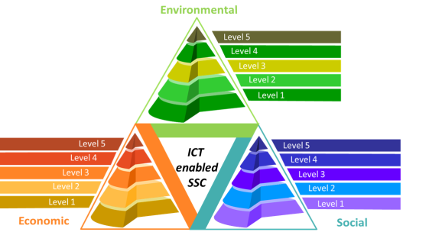
Próximos passos
Sistema para avaliação do nível de maturidade

Slide 32

Próximos passos
Abrir sistema para manifestação de interesse das cidades para participar identificação do Nível de Maturidade;
Preenchimento de formulário eletrônico;
Cruzamentos dos dados com as verticais do modelo;
Identificação do Nível de Maturidade da Cidade;
Certificação das Cidades Inteligentes.
Manifestação
de Interesse
Nivelamento das Cidades

Slide 33

Próximos passos
Regulamentar a Câmara Brasileira de Cidades Inteligentes Sustentáveis;
Instituir o Modelo de Avaliação do Nível de Maturidade das Cidades Inteligentes Sustentáveis;
Definir Atores e seus papeis;
Definir a Governança da Câmara.
Publicação de Decreto

Slide 34

Próximos passos
A partir das discussões na Câmara, definir foco de atuação da execução da política pública;
Publicar o Plano Nacional para Cidades Inteligentes Sustentáveis;
Realizar Chamamento Público para selecionar cidades;
Realizar Licitação para contratar empresas para realizar a implantação de soluções inteligentes para as cidades.
Plano Nacional para Cidades Inteligentes

Slide 35

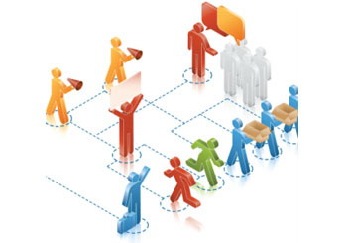

Papel do MCTIC
Padronização
Integração
Operacionalização

Slide 36
Obrigado!
Wilson Diniz Wellisch
Diretor de Inclusão Digital
wilson.diniz@mctic.gov.br

